Slide 1
介绍期刊、通讯作者、课题组方向

Slide 2
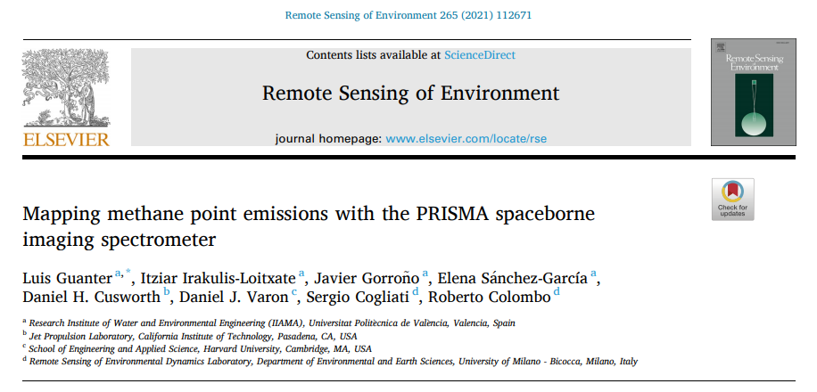

Slide 3
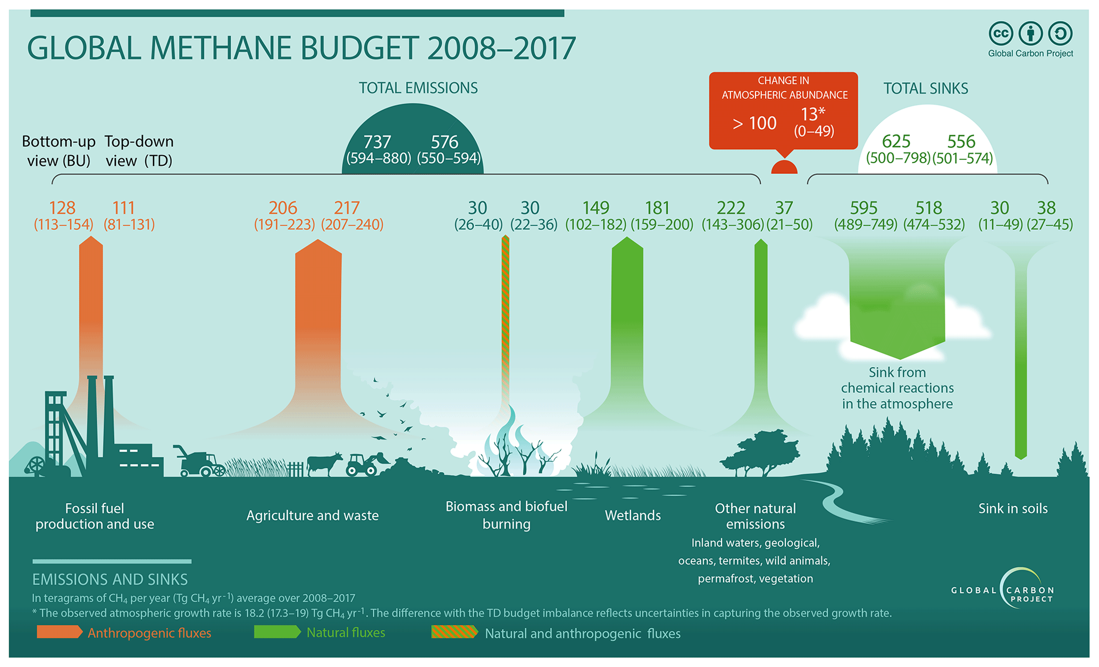
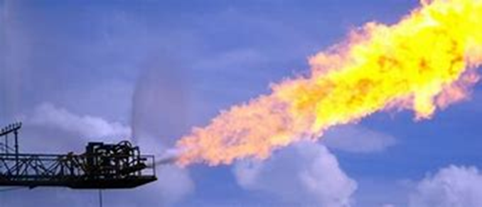
Introduction
Methane (CH4) emissions from fossil fuel production activities have been found to account for 35% (range 30%–42%) of total global anthropogenic emissions (Saunois et al., 2020).
“point emissions”
The detection and elimination of unintended methane emissions from fossil fuel production activities have been identified as a key means to reduce the concentration of greenhouse gases in the atmosphere (United Nations Environment Programme, 2021).
(Saunois et al., 2020).
Notes:
化石燃料生产活动产生的甲烷(CH4)排放量占了全球人为排放总量的35%，这些工业甲烷排放通常作为所谓的“点排放”发生，即从表面小元素排放的含有相对大量气体的羽流。
检测和消除化石燃料生产活动产生的意外甲烷排放已被联合国环境规划署确定为降低大气中温室气体浓度的关键手段。

Slide 4
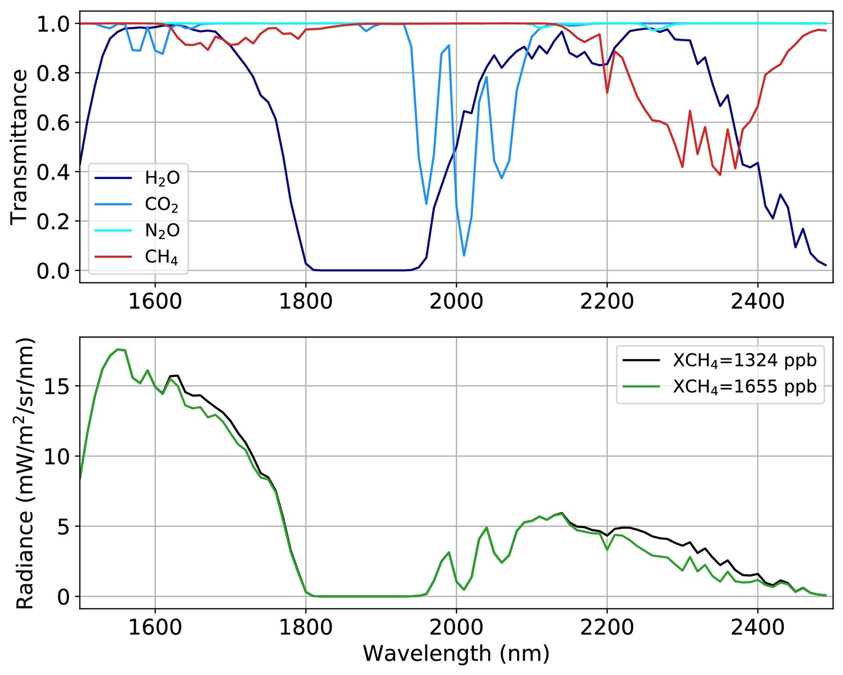
Sensitivity of PRISMA shortwave infrared (SWIR) measurements to methane
-The retrieval of methane from space measurements typically relies on spectrally-resolved measurements of solar radiation reflected by the Earth's surface in the shortwave infrared (SWIR) part of the spectrum (~1600–2500 nm).
-Methane presents two absorption bands in this region, a weaker one around 1700 nm and a stronger one around 2300 nm.
Notes:
从空间测量中提取甲烷通常依赖于对地球表面在光谱的短波红外(SWIR)部分(约1600-2500纳米)反射的太阳辐射的光谱分辨测量。
图中，上半部分显示了在近红外波段具有最高吸收量的几种气体的双向透过率。下半部分显示了，在两个不同的甲烷柱浓度(XCH4)下，用PRISMA测量的短波红外中的模拟大气顶部辐射光谱。
从下图中可以观察到，甲烷在该区域有两个吸收带，在1700 nm附近有一个较弱的吸收带，在2300 nm附近有一个较强的吸收带。

Slide 5
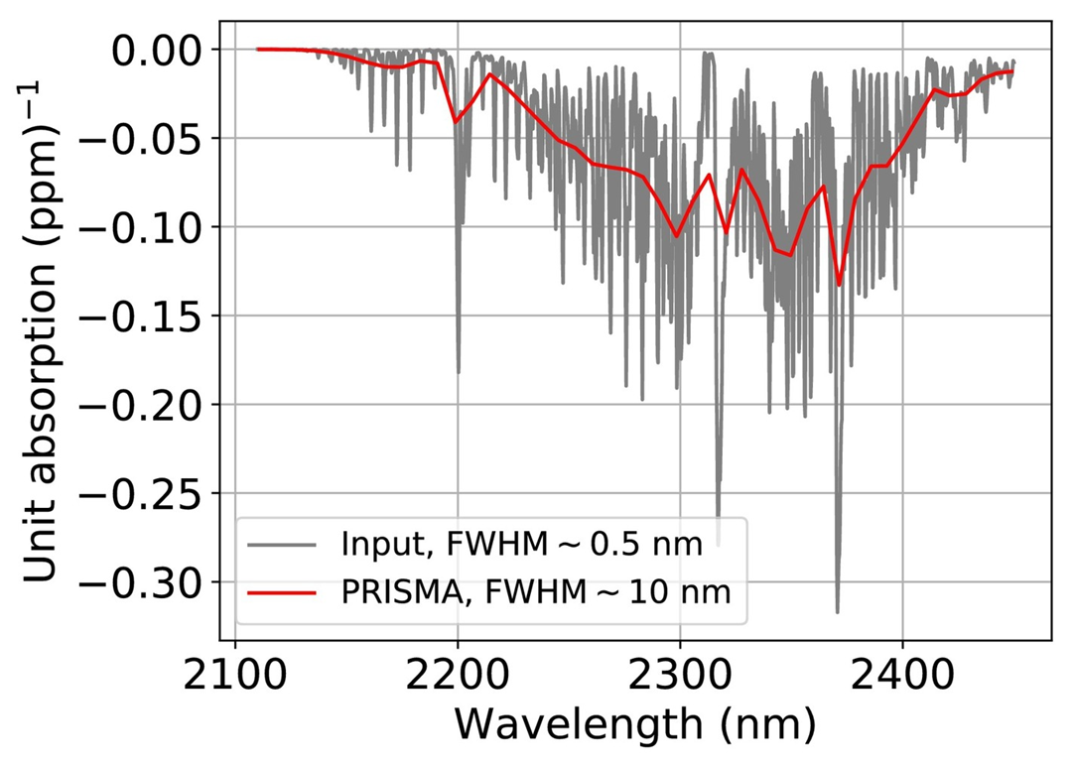
Materials and methods
Matched-filter retrieval method
based on the idea that each input spectrum can be expressed as a mean spectrum plus its perturbation by a change in the methane column concentration.
Notes:
所选择的匹配滤波反演方法是基于这样的思想，即每个输入光谱可以表示为平均光谱加上其因甲烷柱浓度变化而产生的扰动。

Slide 6
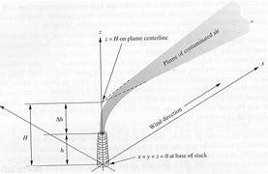
Detection of plumes in ΔXCH4 maps
Based on visual inspection
The reason not to implement an automatic plume detection method is that the ΔXCH4 maps from PRISMA contain a substantial amount of spatially-coherent retrieval artifacts correlated with surface features, which disturb the retrieval. This make it difficult to develop automatic plume detection methods.
Notes:
作者在ΔXCH4地图上探测到的甲烷羽流是基于目视检查。
没有实现自动羽流检测方法的原因是，来自PRISMA的ΔXCH4地图包含大量与地物相关的空间相干反演伪影，干扰了反演。这使得开发自动羽流检测方法变得困难。
作者用典型气体羽流形状的空间模式来作为监督羽流探测方法，即高ΔXCH4值顺风向递减。通过基于视觉检查的第一次筛选识别的候选羽流与在2300 nm吸收特征的连续谱(~2170 nm)处的输入光谱辐射数据进行比较，以丢弃由于表面图案而产生的假阳性。然后，将得到的羽流候选者与该地区的风数据和非常高分辨率的图像进行联合配准。如果候选烟羽大致与风向一致，并且根据这张非常高分辨率的图像，它起源于潜在发射基础设施所在的位置，那么它就被认为是真正的探测。需用到高分辨率地图数据和风速数据。

Slide 7
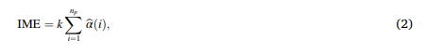
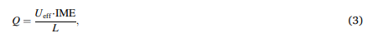

Estimation of emission flux rates
IME: integrated mass enhancement
n_{p} is the number of pixels in the plume,
k is a scaling factor equal to 5.155⋅10⁻³ kg/ppb.
U_{eff} is an effective wind speed, L is the plume length scale.
The U_{eff} term is calculated from the measurable 10-m wind speed U₁₀ as
Notes:
计算每个探测到的羽流的排放通量速率(Q)值，单位为千克每小时(kg/h)。
作者手动定义一个多边形来将羽毛从背景中分离出来。首先，根据图像的中值应用一个阈值来去除背景。然后，将甲烷检索图像覆盖在高分辨率图像上，以识别羽流附近可能干扰信号的假阳性源。考虑到附近的伪影和假阳性源，作者绘制的多边形只掩蔽在发射羽流内的像素，避免假像素或错误源。
作者丢弃了在不均匀表面上的辐射，在这些表面上，附近人造物体产生的信号无法清楚地掩盖羽流。
np是羽流中像素的数量，k是一个比例因子等于5.155⋅10−3 kg/ppb,将每个pixel大小的甲烷浓度ppb转化为了kg（假设阿伏伽德罗定律成立并设定pixel大小为30米，并考虑了甲烷的分子质量）。
其中Ueff为有效风速，L为羽流长度尺度(羽流遮罩面积的平方根)。Ueff项由可测10 m风速U10计算，公式如下。

Slide 8
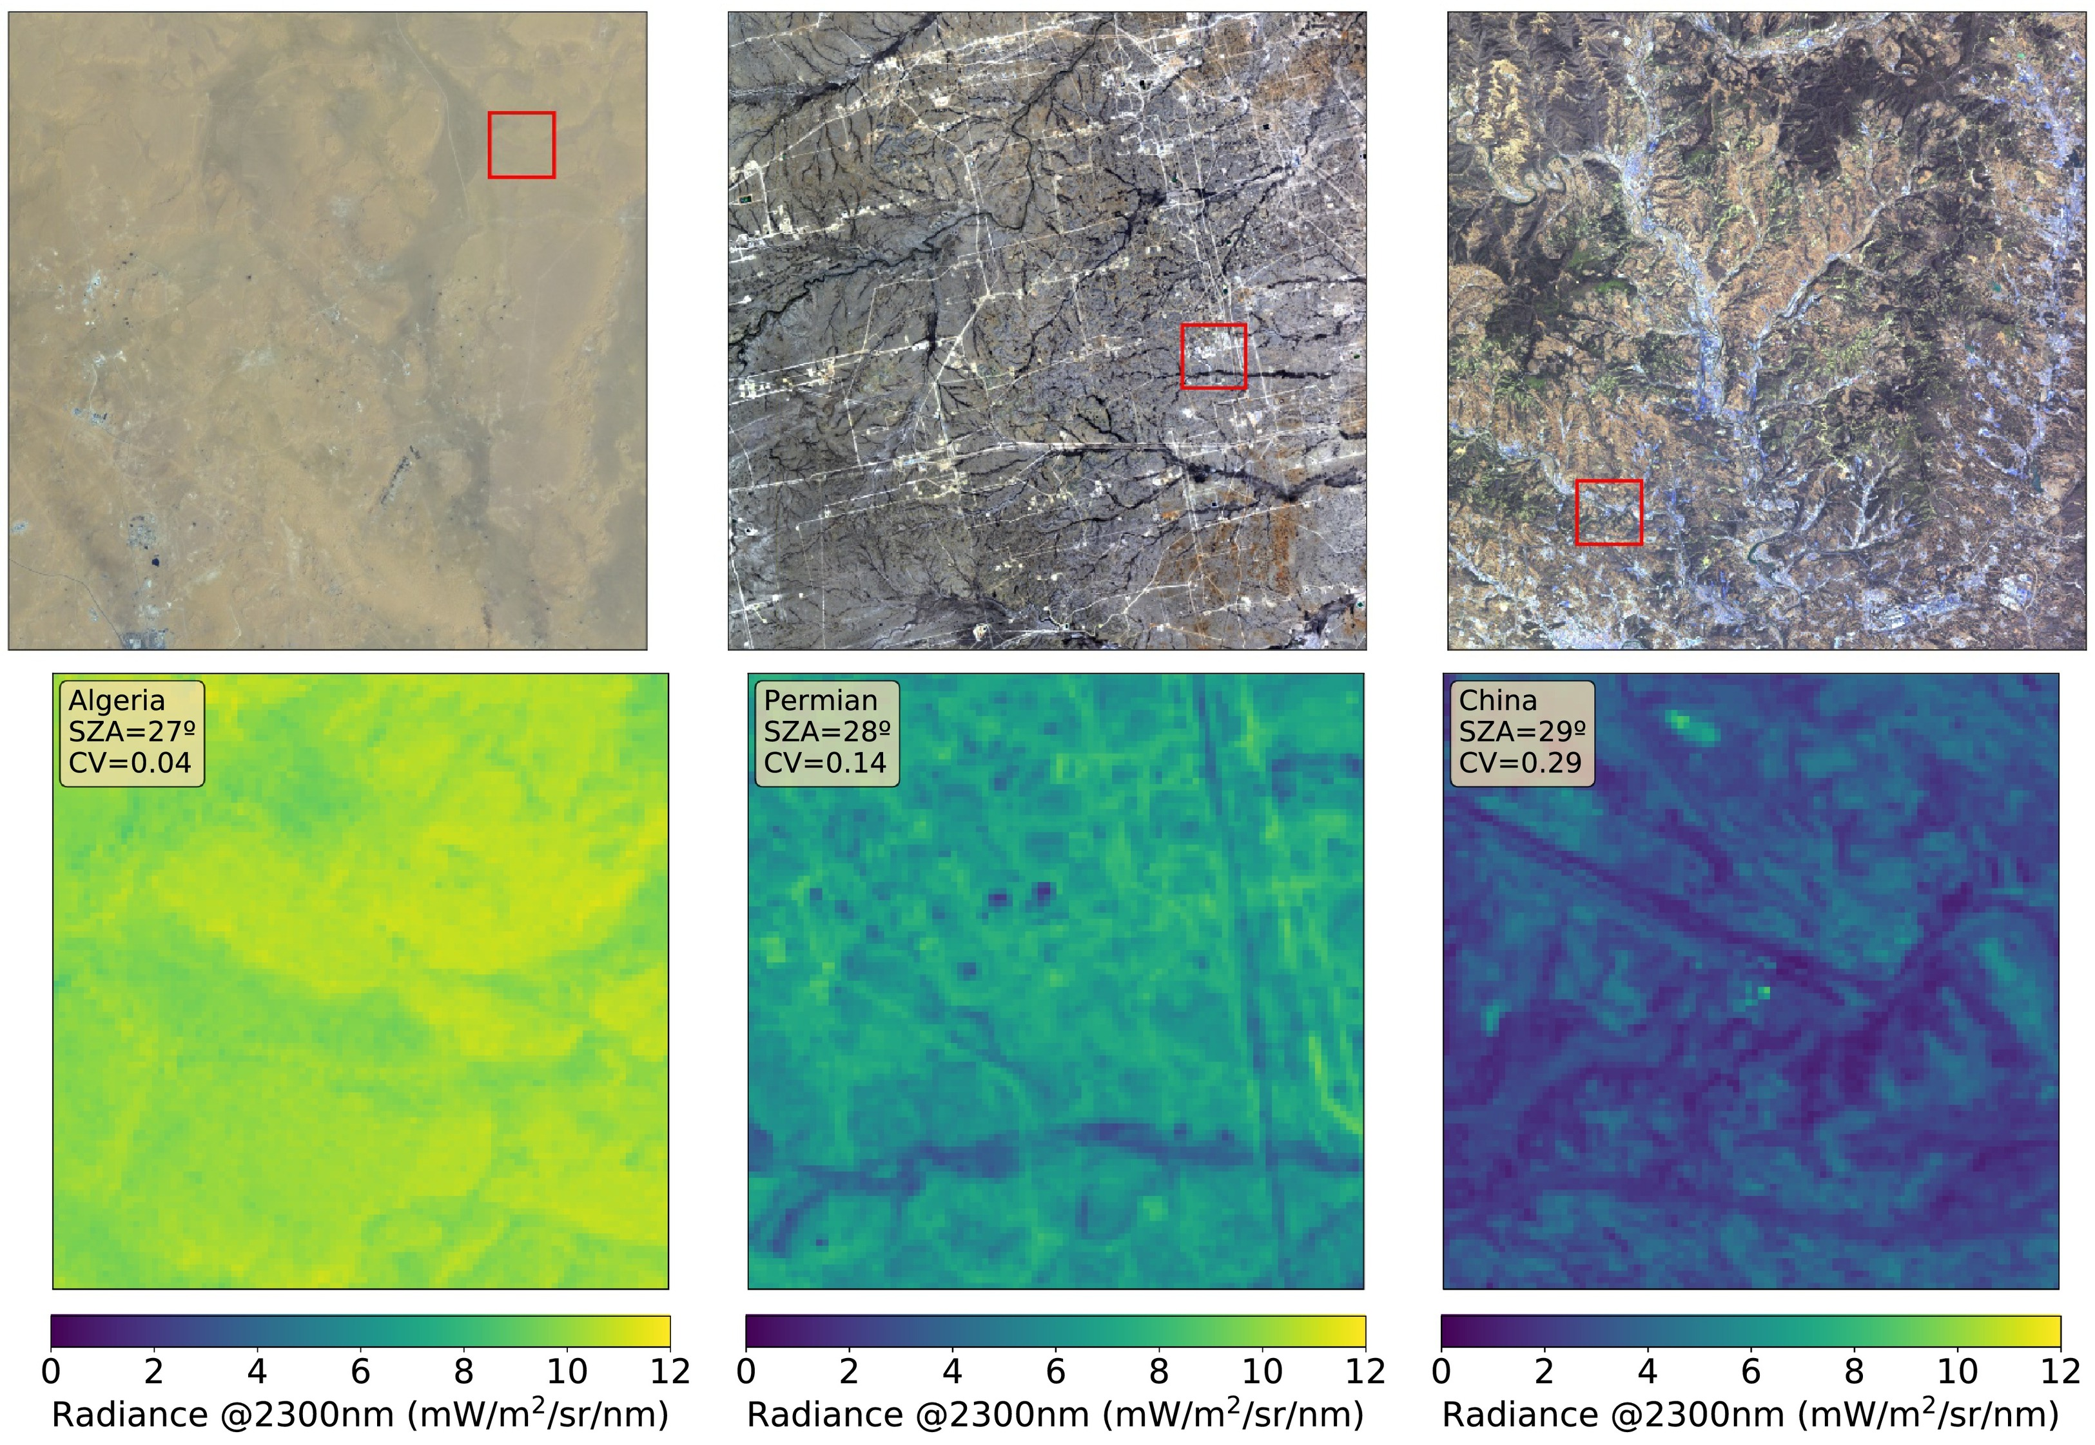
End-to-end simulations
Algeria
Permian
China
Notes:
作者选择了阿尔及利亚、美国(permian)和中国的三个不同地点。之所以选择它们，是因为它们的表面亮度和均匀性各不相同，这些是甲烷检测阈值的主要驱动因素。
阿尔及利亚的站点代表了最佳的观测条件，具有明亮和空间均匀的表面，而中国站点代表了三个站点中最具挑战性的条件，因为它的表面相对较暗和不均匀。
CV是指图像中2300 nm处的亮度变异系数，SZA代表太阳天顶角。
可以看到从左至右三个地区的影像，太阳天顶角几乎一样，而亮度变异系数是逐渐升高的。

Slide 9
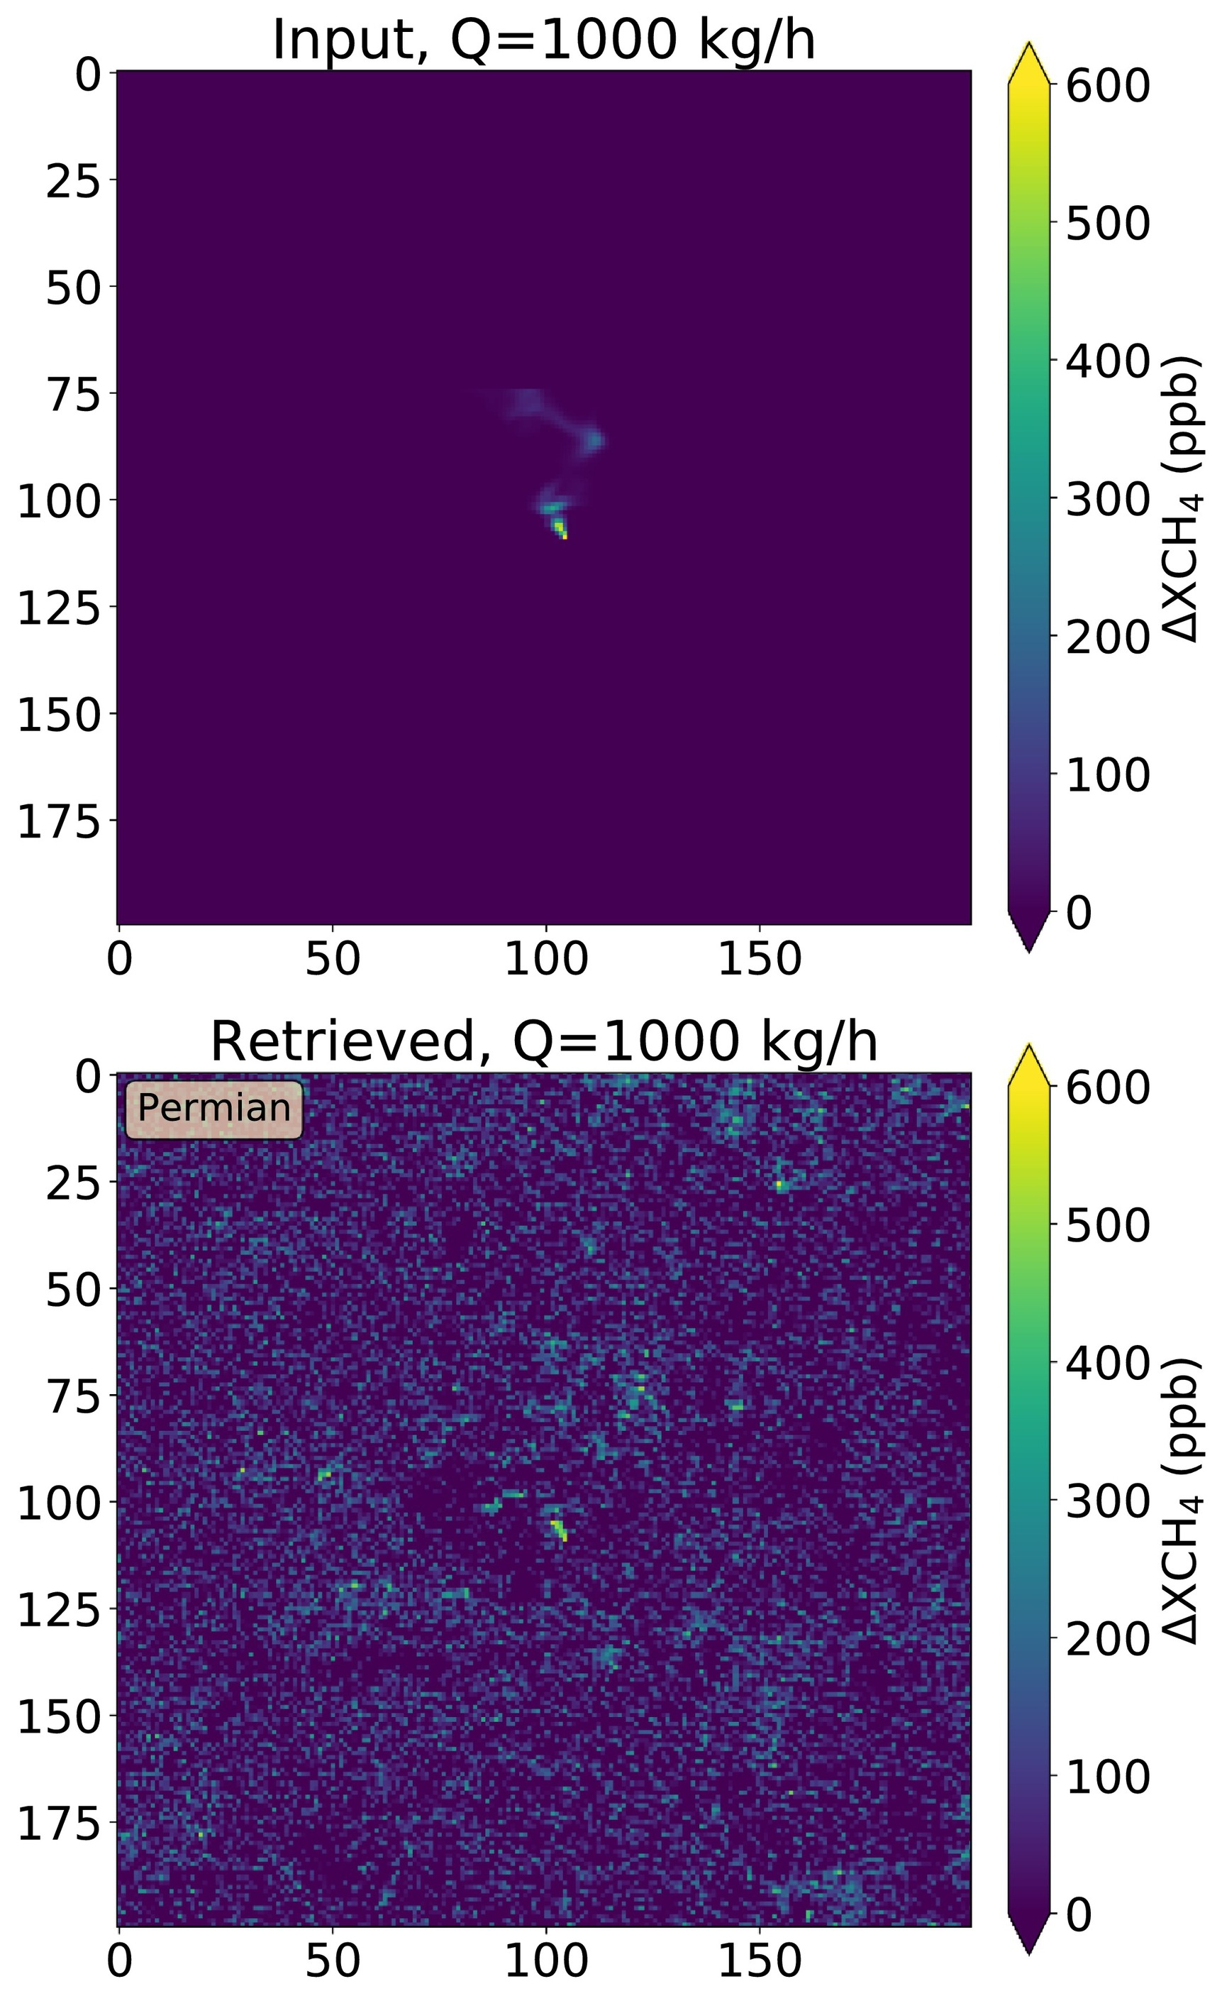
Comparison of input and retrieved ΔXCH4 maps for a simulation at the Permian Basin site with an emission flux rate Q of 1000 kg/h.
Notes:
这张图显示了在permain盆地图像中，Q=1000kg/h时输入值与反演值的对比。
通过对比这两幅图，我们可以观察到在上图中最高ΔXCH 4值的羽流的中心像素是如何被很好地重建出来的，而且在图像中还可以看到再现表面结构的噪声和假阳性。

Slide 10
2.6. PRISMA data

Slide 11
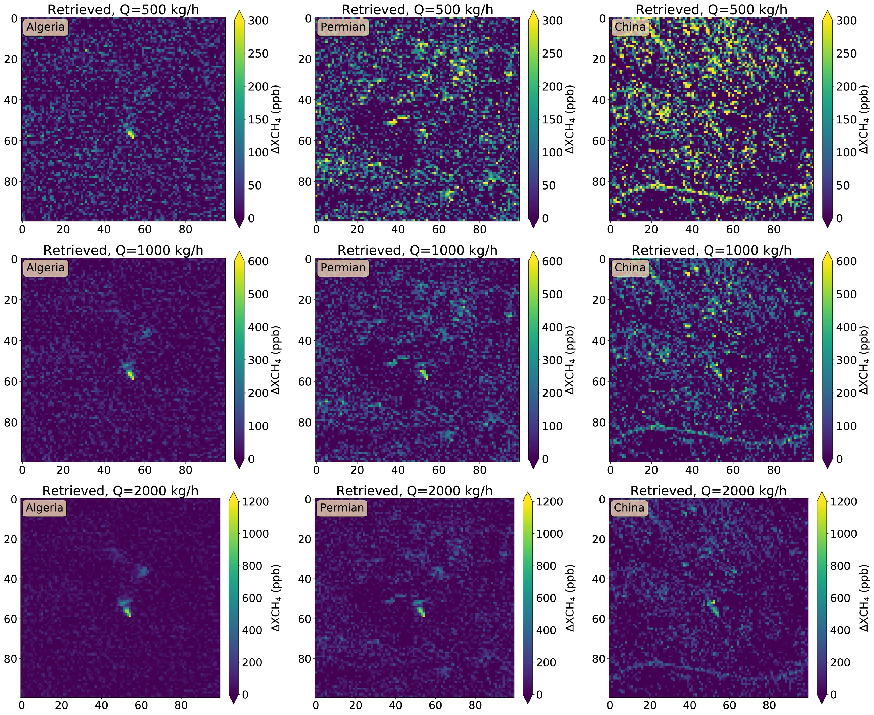
Results
Retrieval performance for different sites
Algeria
Permian
China
Notes:
图中显示了三个位置和三个Q值(500、1000和2000 kg/h)的端到端模拟结果。
可以清楚地观察到表面特征的强烈影响。在阿尔及利亚，500公斤/小时的羽流很容易通过目视检查或自动阈值检测到，而在permain地区进行探测，至少需要1000公斤/小时，而在中国，甚至要高于2000公斤/小时。
并且作者检查过，如果使用不同的颜色拉伸来表示地图，同样的结论也是成立的。

Slide 12
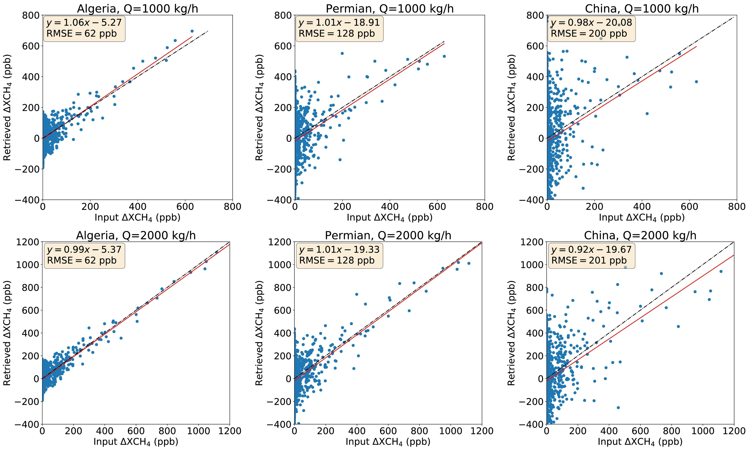

Slide 13
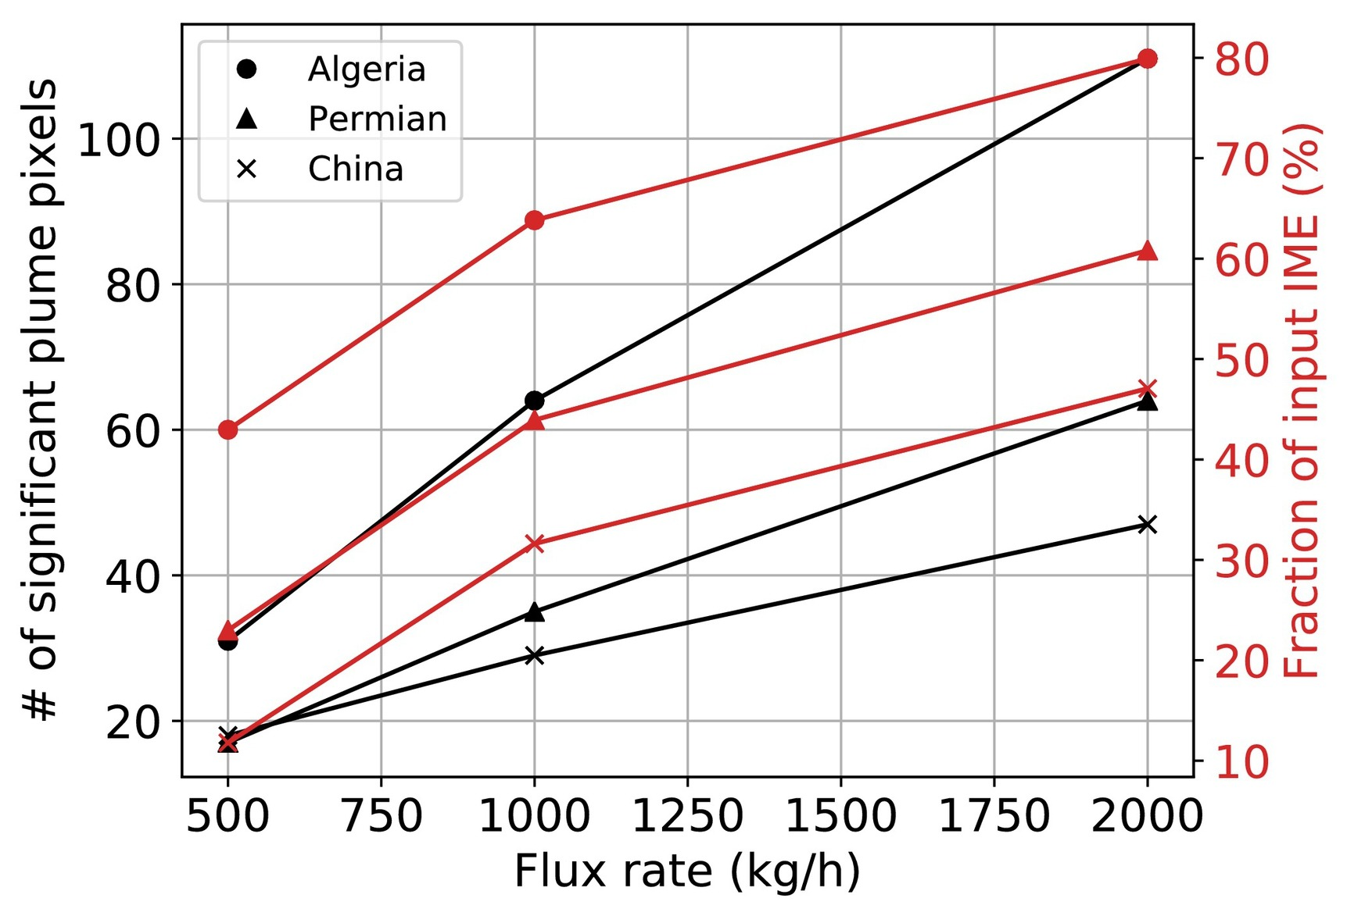

Slide 14
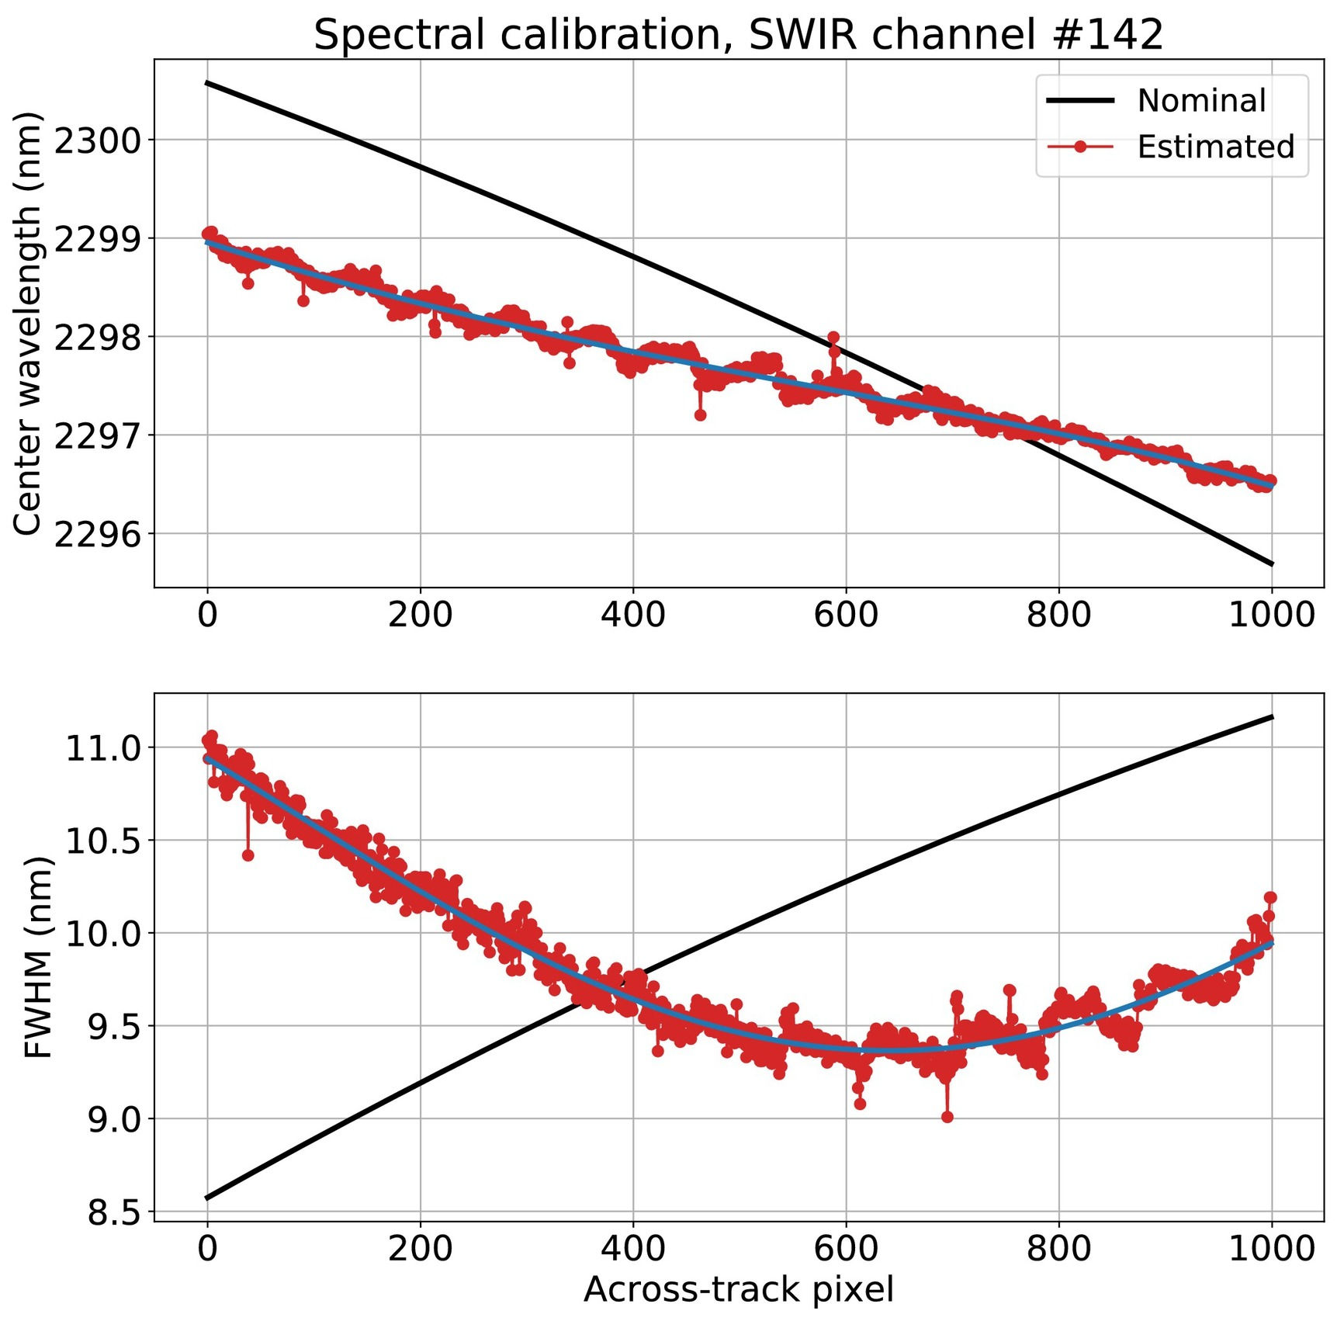
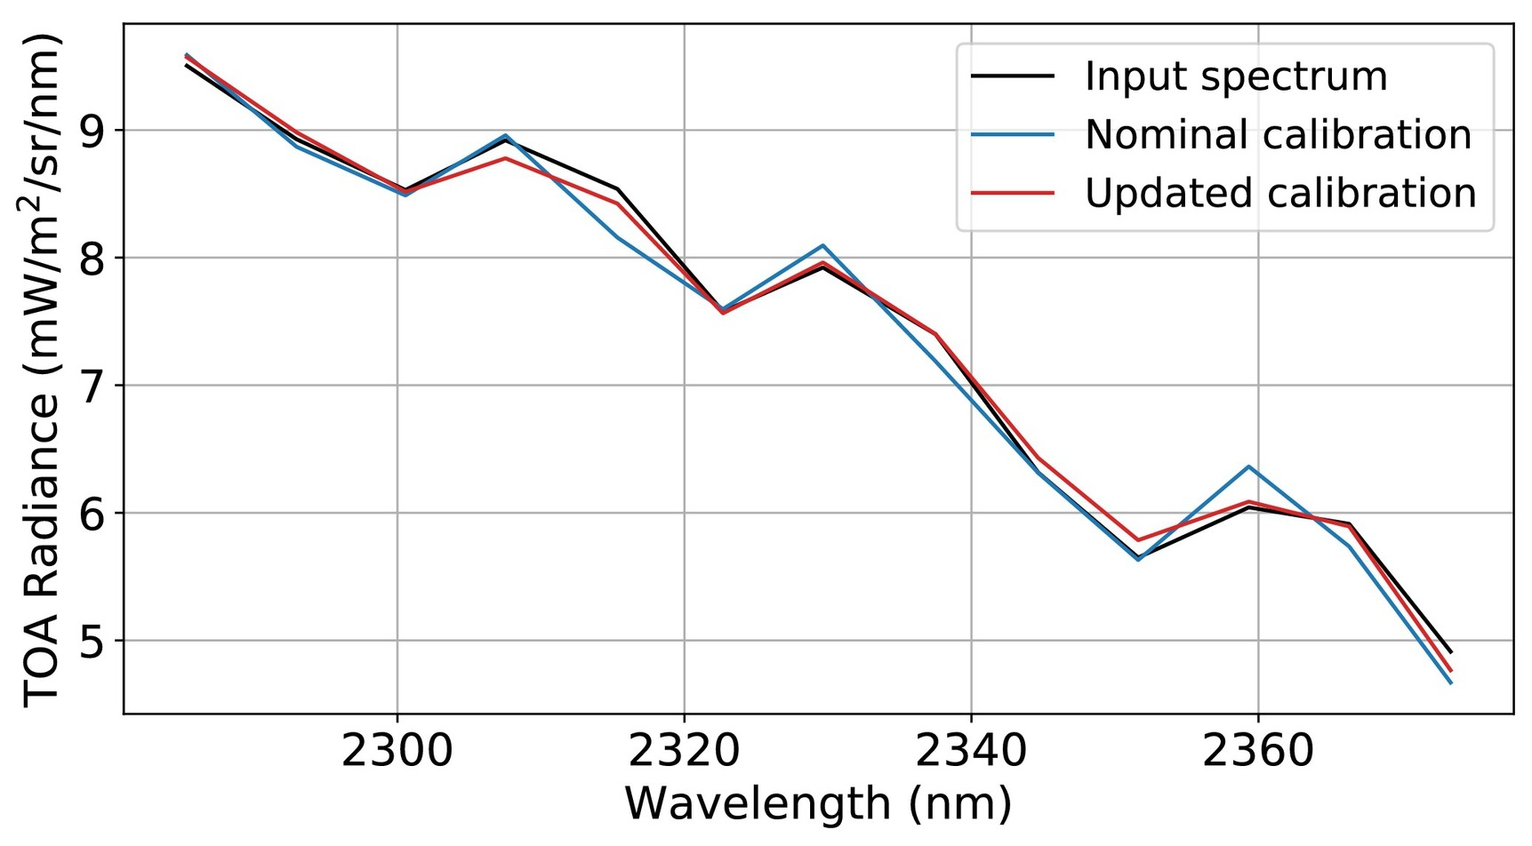
3.1.2. Sensitivity of the retrieval to errors in spectral calibration

Slide 15
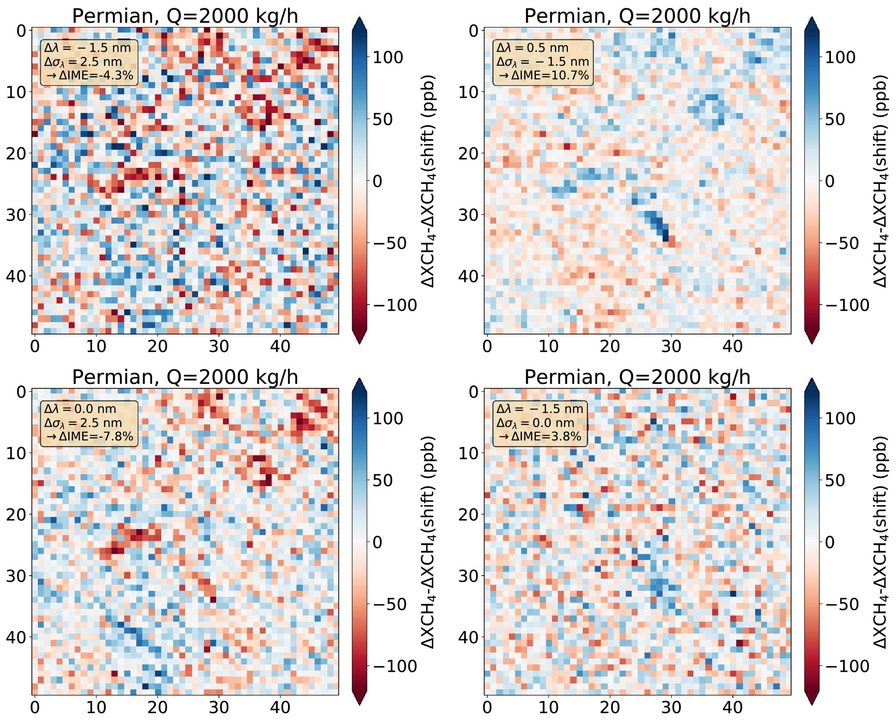

Slide 16
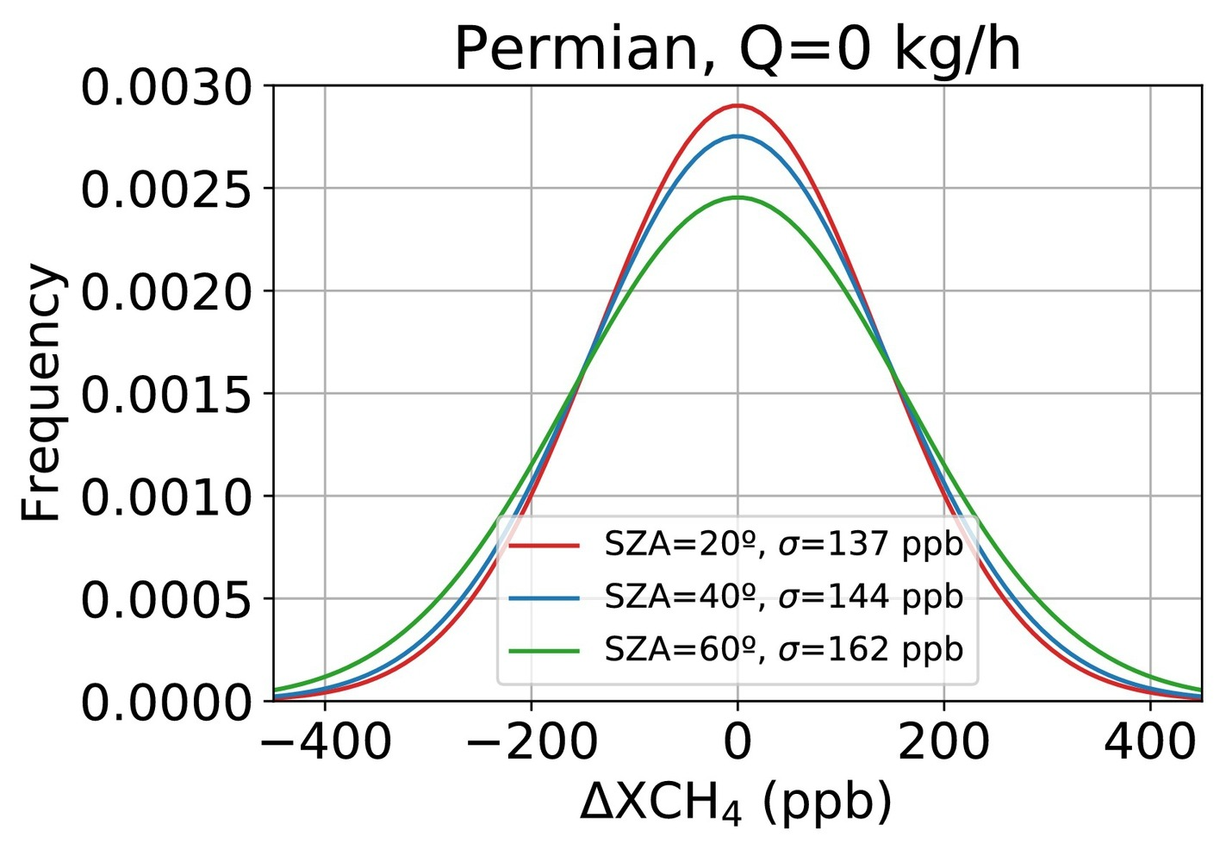
3.1.3. Sensitivity of the retrieval to the illumination angle

Slide 17
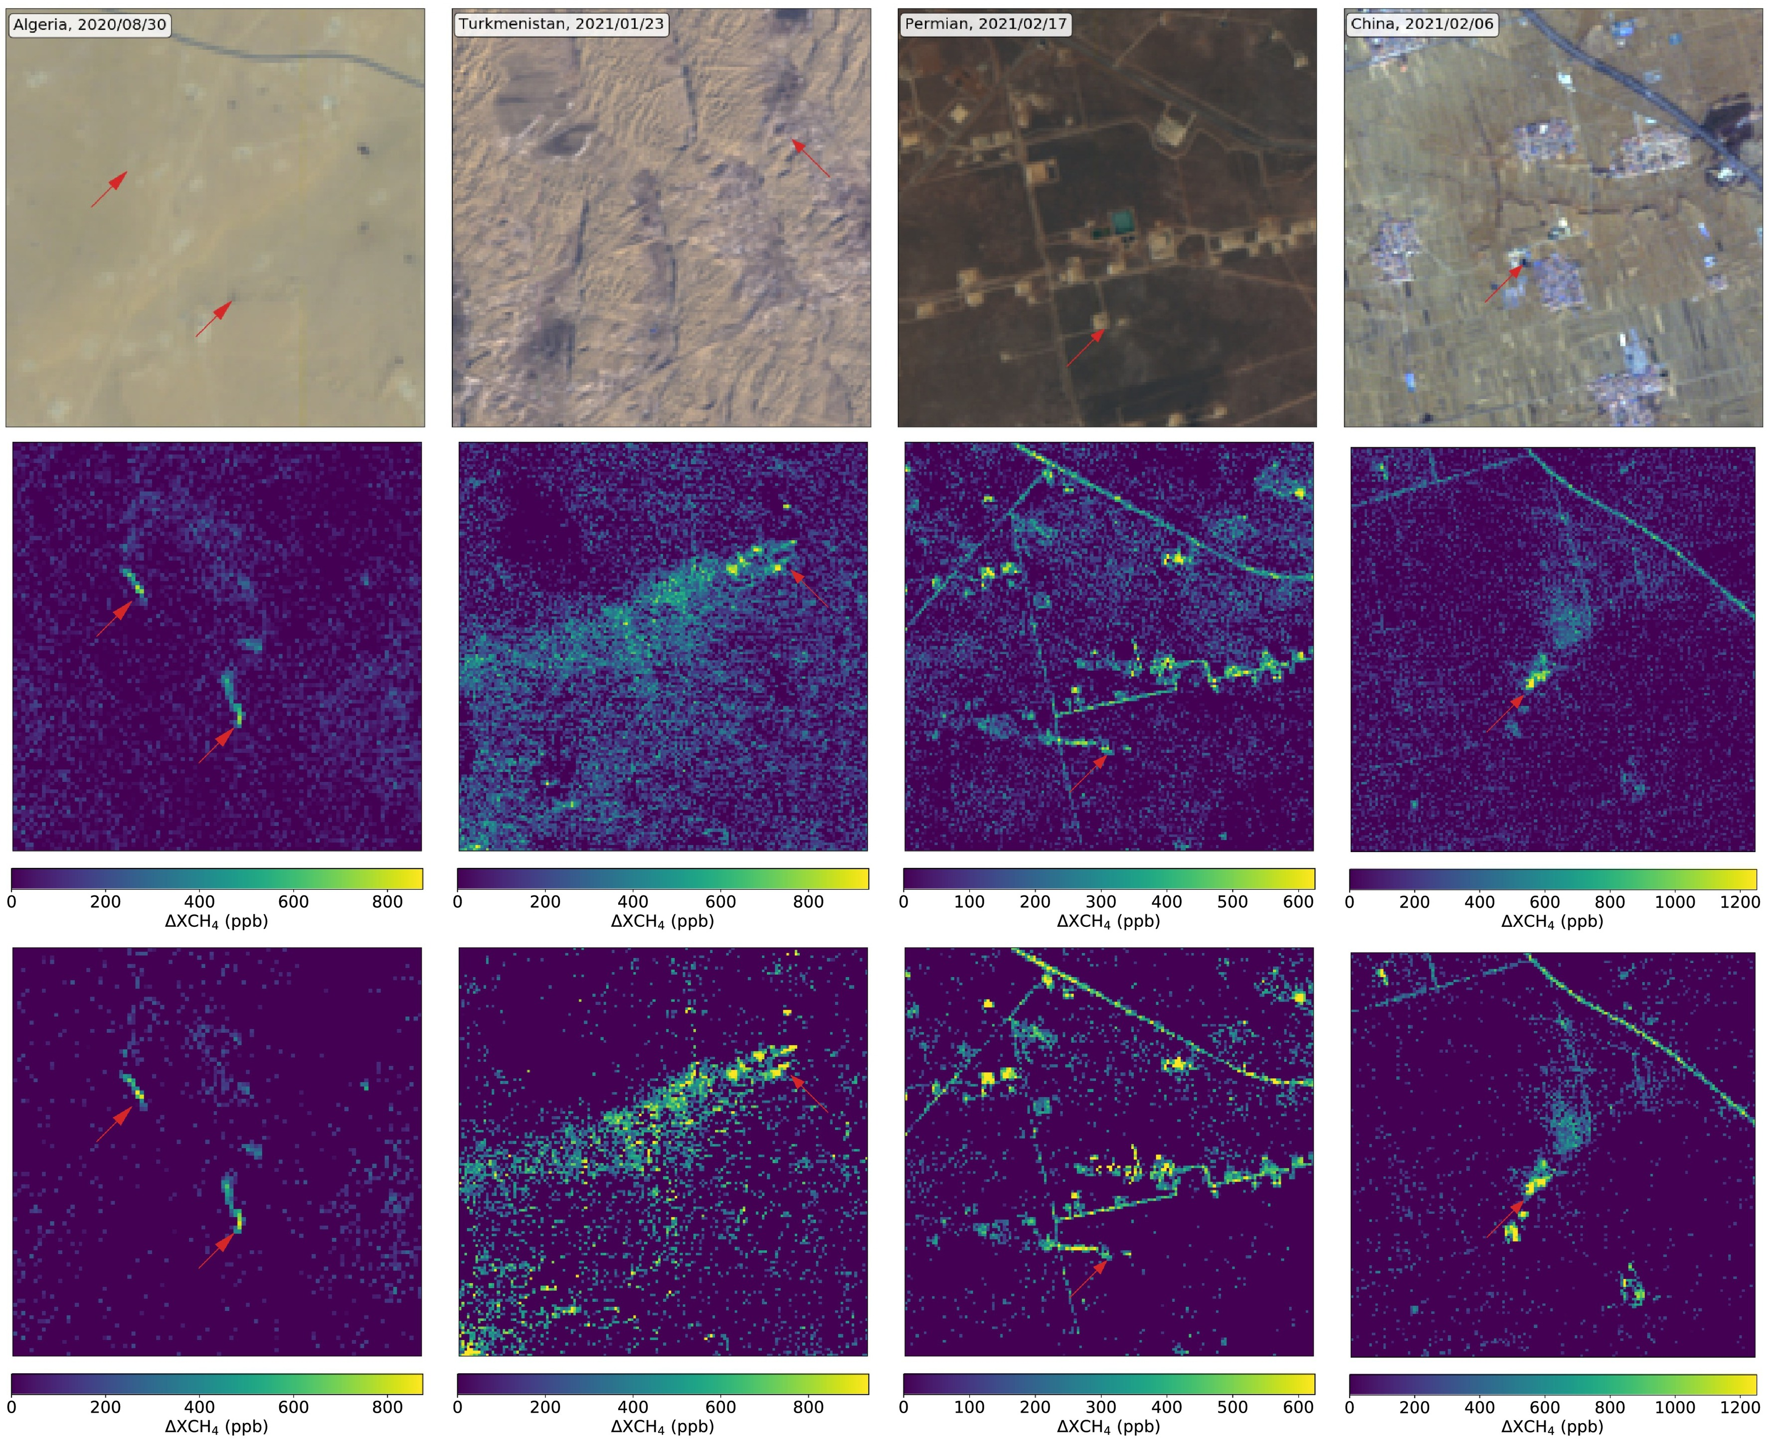
3.2. Results from real data

Slide 18
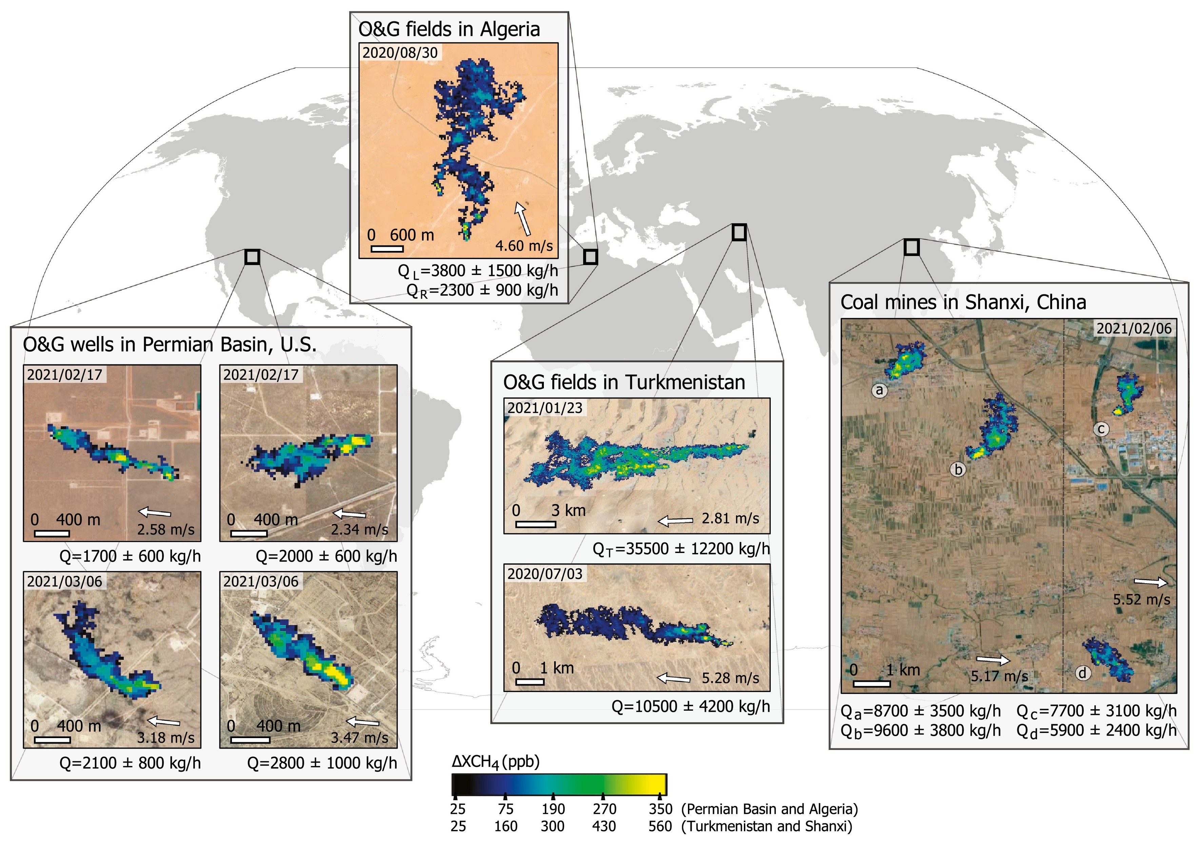

Slide 19
4. Summary and outlook

